Slide 1
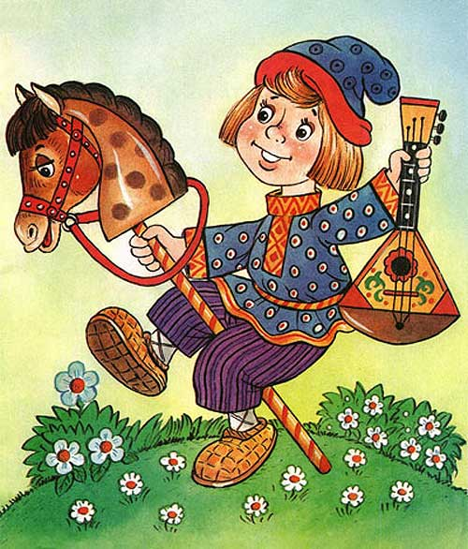
Фольклорные жанры в развитии речи детей младшего дошкольного возраста

Slide 2
АКТУАЛЬНОСТЬ
Речь занимает центральное место в процессе психического развития детей, развитие речи внутренне связано с развитием мышления и развитием сознания в целом, овладение родным языком и развитие речи является одним из важных приобретений ребёнка в дошкольном возрасте. Малые фольклорные формы привлекают внимание малышей к предметам, животным и людям, увеличивают запас слов. Звучность ритмичность, напевность и занимательность фольклора привлекают детей, вызывают желание повторить, запомнить , что в свою очередь способствует развитию речи малыша

Slide 3
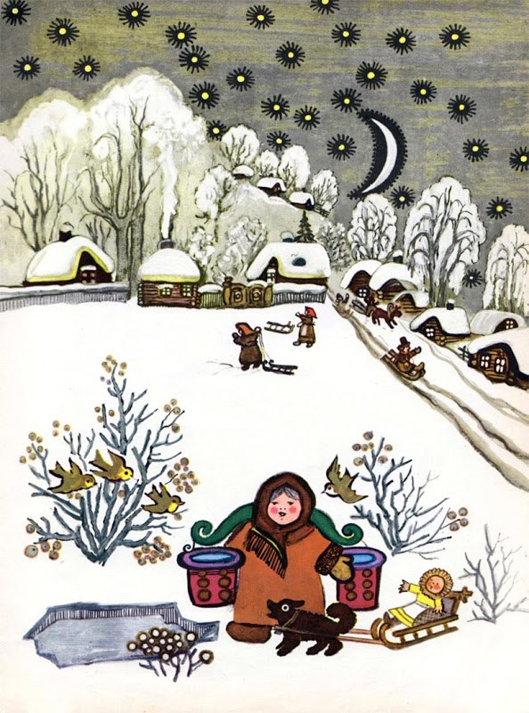
О проекте
Тип проекта: познавательно- игровой
Продолжительность :долгосрочный
Участники: воспитатели, дети, сотрудники ДОУ, родители

Slide 4
Цель проекта
Развитие у детей младшего дошкольного возраста речи, интереса и внимания к окружающему миру, народному слову и народным обычаям, воспитание художественного вкуса

Slide 5
Задачи
Формирование раннего восприятия звуковой культуры речи на основе ритмико-мелодической структуры языка в малых формах фольклора
Развитие слухового внимания, понимания речи, звукоподражания, активизация словаря
Воспитание интереса к художественной литературе, формирование способности к целостному восприятию произведений разных жанров и эмоциональной отзывчивости на них.
Совершенствование системы взаимодействия с родителями в процессе работы.
Развитие речи малышей.

Slide 6
Ожидаемый результат
У детей в процессе развития интереса к устному народному творчеству сформируются первичные навыки восприятия фонематической и лексической сторон речи
За счет обогащения словаря новыми словами, оборотами, выражениями воспитанники овладеют навыками общения с взрослыми и сверстниками
У родителей сформируется понимание необходимости использования фольклора в развитии речи малышей

Slide 7
Этап № 1 (подготовительный)
Подбор фольклорного материала;
Составление картотеки фольклорных произведений для режимных моментов;
Подбор иллюстраций к фольклорным произведениям
Открытое мероприятие для педагогов
Презентация проекта

Slide 8
Этап №2(основной)
РАБОТА С ПЕДАГОГАМИ
СОВМЕСТНАЯ ДЕЯТЕЛЬНОСТЬ С ДЕТЬМИ
РАБОТА С РОДИТЕЛЯМИ

Slide 9
Работа с детьми
ОБРАЗОВАТЕЛЬНАЯ
ДЕЯТЕЛЬНОСТЬ
РЕЖИМНЫЕ МОМЕНТЫ
ИГРЫ
(дидактические
подвижные, хороводные, драматизации, театрализованные)
ИЗОДЕЯТЕЛЬНОСТЬ
РАССМАТРИВАНИЕ ИЛЛЮСТРАЦИЙ

Slide 10
Работа с педагогами
Консультации
Картотека фольклора для режимных моментов
Открытые мероприятия для педагогов с использованием фольклора

Slide 11
Работа с родителями
1.Консультация «Роль фольклора в развитии детей»
2.Показ ролика «Потешки в жизни нашей группы»
3.Картотека потешек и сказок для детей младшего возраста.
Привлечение родителей к участию в мероприятиях с использованием малых фольклорных форм.
4.Беседа «Как выбрать полезную сказку для малыша»

Slide 12
